Slide 1
HØKON1201 Forelesning 4: Kostnadsbegreper (kap. 7)
Bedriftsøkonomi

Slide 2
Kunngjøringer
Arbeidskravet
Tilgjengelig fra 16/10-29/10
Dere kan prøve så mange ganger dere vil
Ikke noe å frykte dersom dere har jobbet med faget – ikke meningen å være spesielt vanskelig

Slide 3
Kort repetisjon av forelesning 3
Nøkkeltall
Mål på lønnsomhet: TKR, EKR, Resultatgrad, Resultatmargin
Mål på likviditet: LG1 og LG2
Mål på soliditet: EK-andel

Slide 4
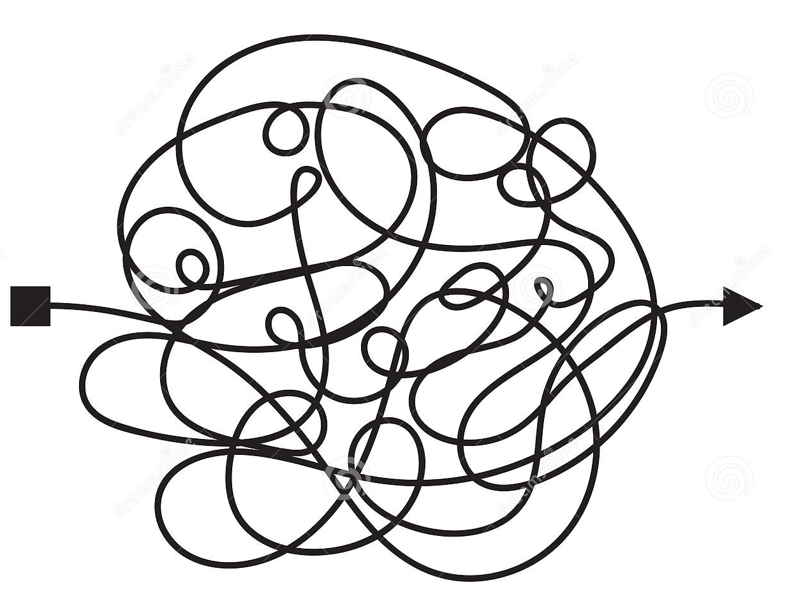
Læringsmål idag
Viktige kostnadsbegreper (7.1) – (språkstudie)
Kostnadsobjekt
Kostnadssted
Kostnadsart
Direkte kostnader
Indirekte kostnader
Faste kostnader
Sprangvise faste kostnader
Variable kostnader osv.
Kostnadsklassifisering rettet mot beslutninger (7.2)
Sunk cost
Alternativkost
Selvkost og totale VK

Slide 5


Slide 6
Kostnader står sentralt ved beslutninger
Kostnader = ressursbruk; kostnader = aktivitet
Kostnader benyttes når vi avgjør:
Hvilken pris vi skal ta?
Hvilke tjenester/produkter vi skal produsere eller kutte?
Bør gamle maskiner byttes ut med nye?
Osv.
For å forstå faget må man forstå kostnadsbegrepene
Det følgende vil i stor grad være et språkstudium
Og fokus på det tekniske rundt kostnader

Slide 7
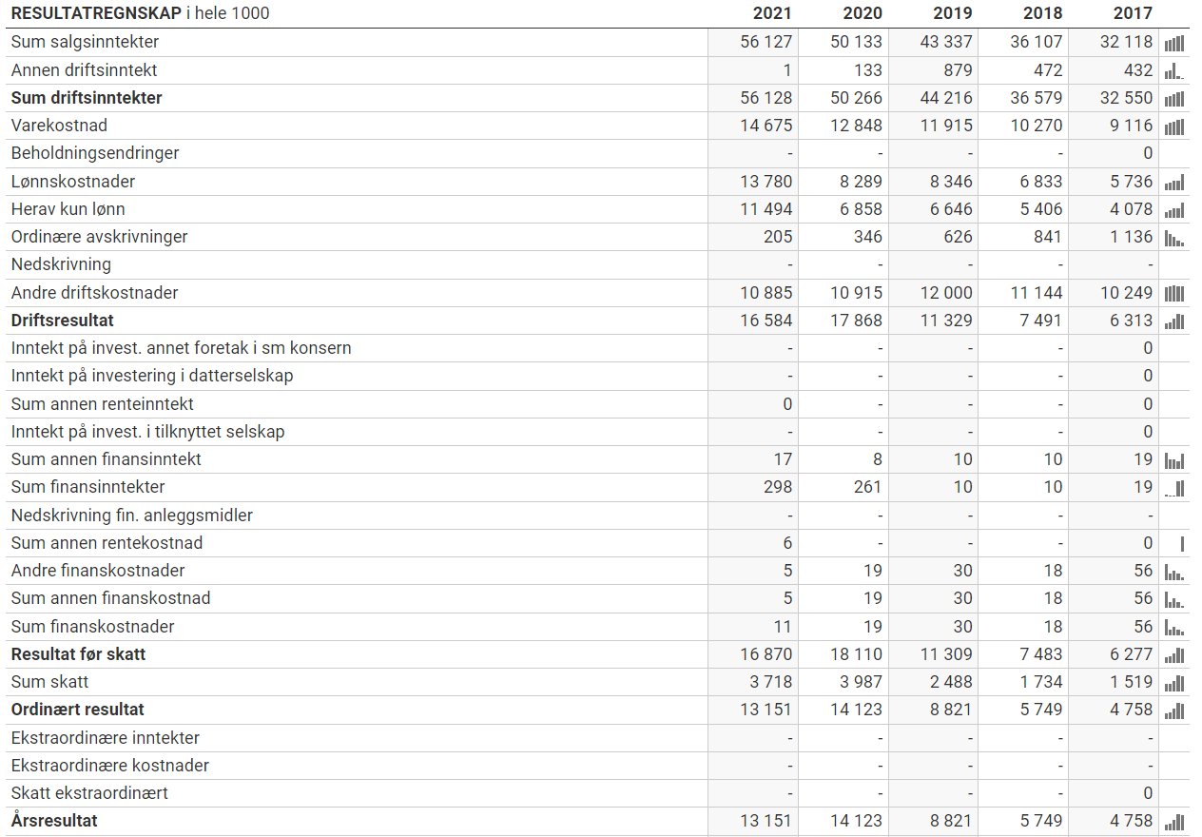
Hva kan man gjøre om en bedrift får økonomiske problemer?

Slide 8
Hva kan man gjøre om en bedrift får økonomiske problemer?
Resultat = Pris x Volum – Varekost x Volum - FastKost

Slide 9
Hva kan man gjøre om en bedrift får økonomiske problemer?
Resultat = Pris x Volum – Varekost x Volum - FastKost

Slide 10
Hva kan man gjøre om en bedrift får økonomiske problemer?
Resultat = Pris x Volum – Varekost x Volum - FastKost

Slide 11
Hva kan man gjøre om en bedrift får økonomiske problemer?
Resultat = [Pris-VarKost]x Volum - FastKost
Øke inntekter
Ofte vanskelig, og ofte kostbart
Kutte kostnader
Viktig! Ikke bare å kutte blindt
Må kutte på en slik måte at det går minst mulig ut over oppsatte mål

Slide 12
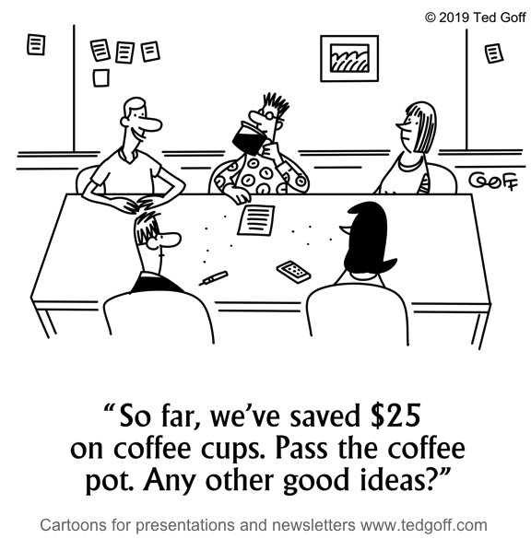
Kostnadskutt er sjelden populært

Slide 13

Tenk etter…
La oss anta at et sykehus må kutte kostnader med 20%. Kostnadene på sykehus består først og fremst av lønn til leger og sykepleiere, men også til renholdere, administrasjon osv.
Hvilke tiltak tror du sykepleierne og legene vil foreslå?
Hvilke tiltak tror du administrasjonen vil foreslå?
Hvilke tiltak tror du sykehusledelsen vil foreslå?

Slide 14
Viktige kostnadsbegreper (7.1)

Slide 15


Kostnadsobjekt
Den «tingen» man ønsker å vite kostnaden for
Ofte produkter
Varer
Eksempel: Produksjon av et legemiddel
Tjenester
Eksempel: En hjerteoperasjon
Kan brukes om andre ting vi ønsker å vite kostnaden for, for eksempel:
Produktgrupper, avdelinger, prosjekter, kundegrupper osv.

Slide 16
Kostnadssted
Benyttes typisk om en del av organisasjonen
Avdeling
Maskin eller maskingruppe
Benyttes ikke om varer og tjenester
F.eks. i helsesammenheng:
Akuttavdelingen, administrasjonen, laboratoriet, mikroskopene etc.

Slide 17
Noen viktige kostnadsarter
Lønnskostnader:
Lønn
Lønnsavhengige kostnader
Arbeidsgiveravgift, lønn under sykdom og andre sosiale goder
Materialkostnader og lagervurdering
Råvarer, handelsvarer, ferdigvarer og varer i arbeid
Har også varer som har tapt seg i verdi under lagring (ukurante varer) og svinn
Avskrivninger
Systematisk verdiforringelse

Slide 18
Direkte kostnader
Årsakssammenheng:
Direkte årsakssammenheng mellom kostnad og kostnadsobjekt
→ direkte kostnad (materialer og lønn)
Ikke direkte årsakssammenheng mellom kostnad og kostnadsobjekt
→ indirekte kostnad

Slide 19
Indirekte kostnader
Vanskelig (ofte umulig) å henføre direkte til et kostnadsobjekt
Og der hvor kostnaden ved å overføre er større enn nytten
F.eks. smøreolje ved reparasjon, desinfeksjonsmiddel i en operasjonsstue
Ofte brukes overhead som beskrivelse av faste indirekte kostnader (for eksempel 60%)
Fordeles til kostnadsobjekter ved hjelp av fordelingsnøkler (neste forelesning!)

Slide 20

Tenk etter…
Kostnader knyttet til kneoperasjon – direkte eller indirekte?
Lønn til kirurg
Protese
Leie av lokale
Strømkostnad

Slide 21
Faste og variable kostnader
Hvordan reagerer kostnadene på bedriftens aktivitetsnivå (f.eks. antall behandlede pasienter)?
Varierer → variable kostnader
Varierer ikke → faste kostnader

Slide 22
Faste og variable kostnader
Variable kostnader
Defineres innenfor en kortere tidshorisont
Normal ett år
På lang sikt vil alle kostnader variere
I tillegg innenfor gitte rammer for aktivitetsnivået
Begrenset område kostnadene holdes innenfor: relevant produksjonsintervall

Slide 23
Tenk over…
Er avskrivninger en fast eller variabel kostnad?

Slide 24
Faste og variable kostnader forts.
Kostnadsdriver
Grunnen til at kostnaden endrer seg, for eksempel:
Ant. produserte enheter
Ant. kunder

Slide 25
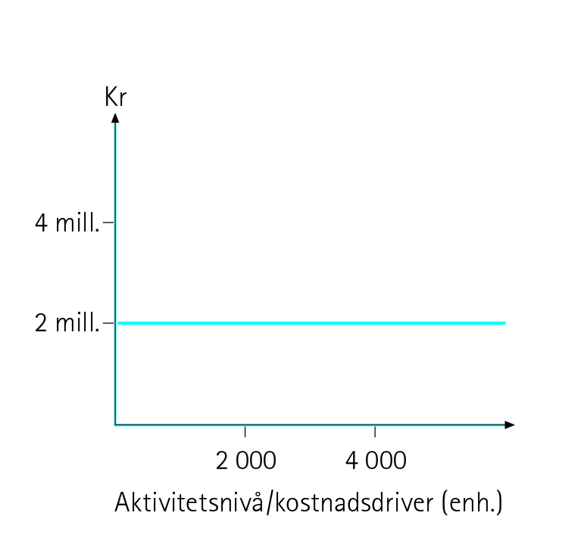
Totale faste kostnader

Slide 26
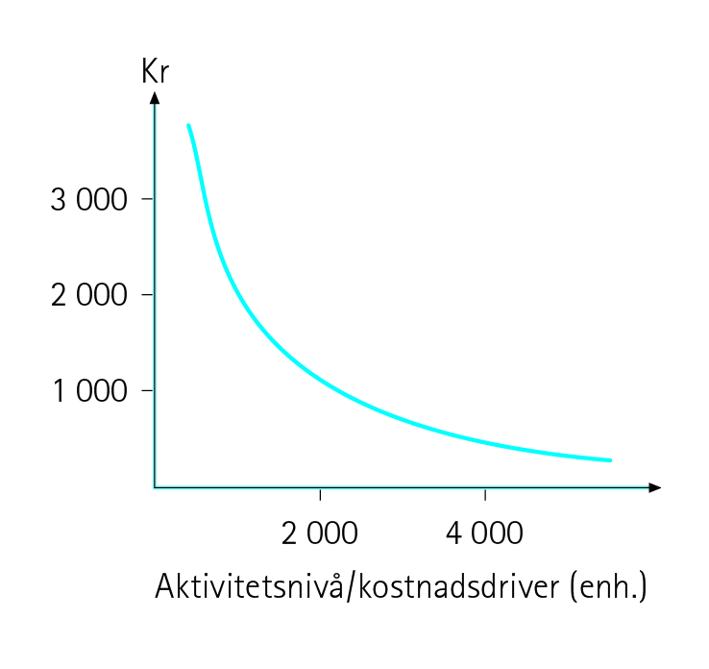
Totale faste kostnader
Total faste kostnader pr enhet

Slide 27
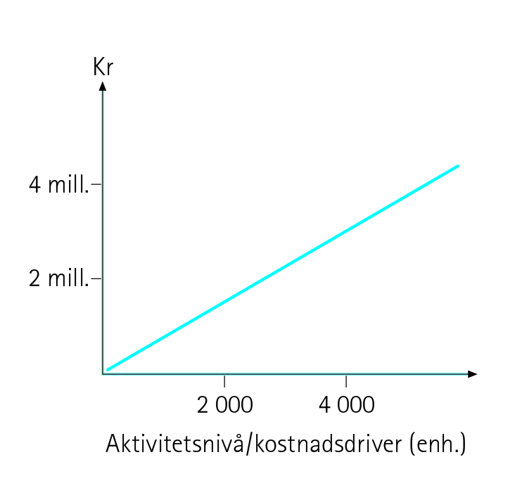
Totale variable kostnader
MERK: Variable kostnader per enhet endrer seg ikke med aktivitetsnivå

Slide 28
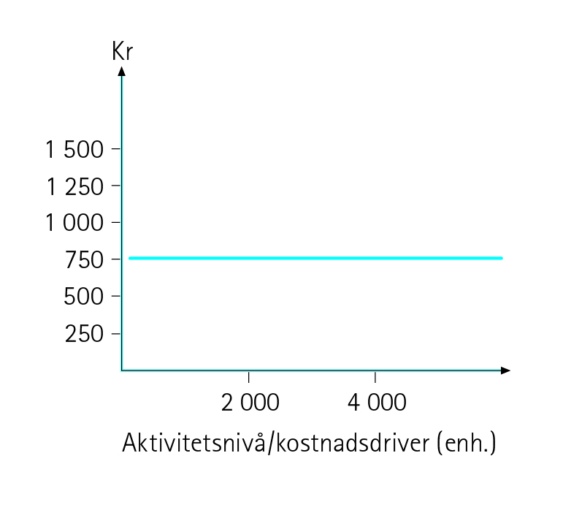
Totale variable kostnader
Variable kostnader per enhet

Slide 29

Kostnadene kan grupperes etter flere dimensjoner samtidig
Vi har lært om direkte og indirekte kostnader
Vi har lært om variable og faste kostnader
Hvordan henger dette sammen?

Slide 30
 | Direkte kostnader | Indirekte kostnader
Variable kostnader | Lette å henføre | Vanskelig å henføre
Faste kostnader | Lette å henføre | Vanskelig å henføre

Slide 31
 | Direkte kostnader | Indirekte kostnader
Variable kostnader | Varierer med volum | Varierer med volum
Faste kostnader | Varierer ikke med volum | Varierer ikke med volum

Slide 32
 | Direkte kostnader | Indirekte kostnader
Variable kostnader | Lette å henføre Varierer med volum | Vanskelig å henføre Varierer med volum
Faste kostnader | Lette å henføre Varierer ikke med volum | Vanskelig å henføre Varierer ikke med volum

Slide 33
 | Direkte kostnader | Indirekte kostnader
Variable kostnader | Materiell direkte knyttet til operasjon | Vaskemidler til rengjøring av operasjonssal
Faste kostnader | Grunnbemanning på avdelingen | Strøm, internett, husleie etc.

Slide 34
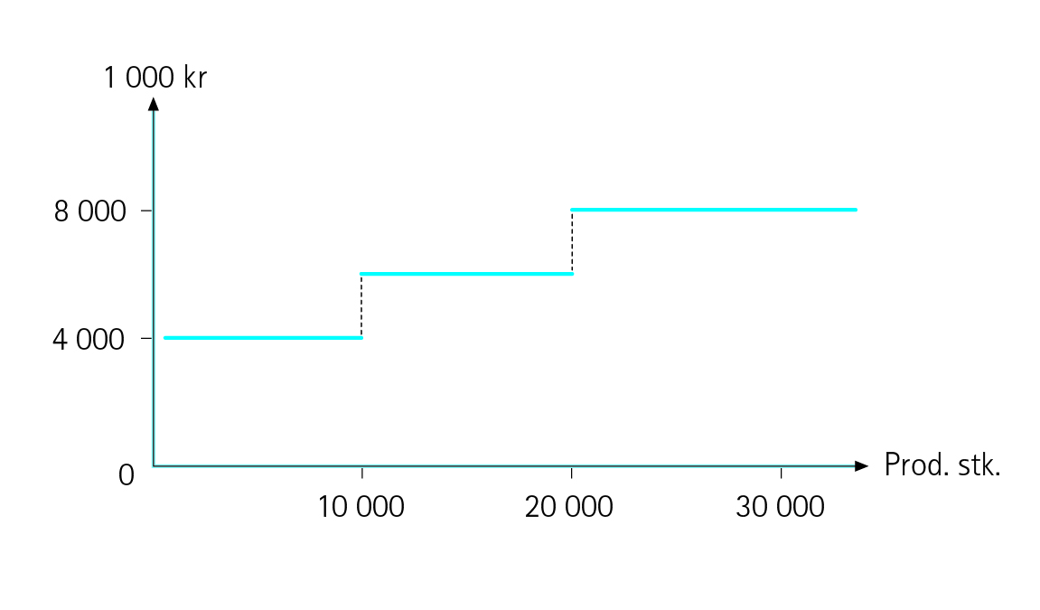
Sprangvise faste kostnader
Faste kostnader endrer seg om aktiviteten endres mye (gjerne i sprang)
F.eks. Hvordan kan det tenkes at et sykehus opplever sprangvise faste kostnader?

Slide 35
Sprangvise faste kostnader
Periode med signifikant økt etterspørsel: Disse kostnadene kan være fristende å øke (øke kapasitet – utvide)
Men kan være vanskelig å kvitte seg med (irreversible)
Om salget svikter har vi fortsatt bygningen
Dermed øker risikoen

Slide 36
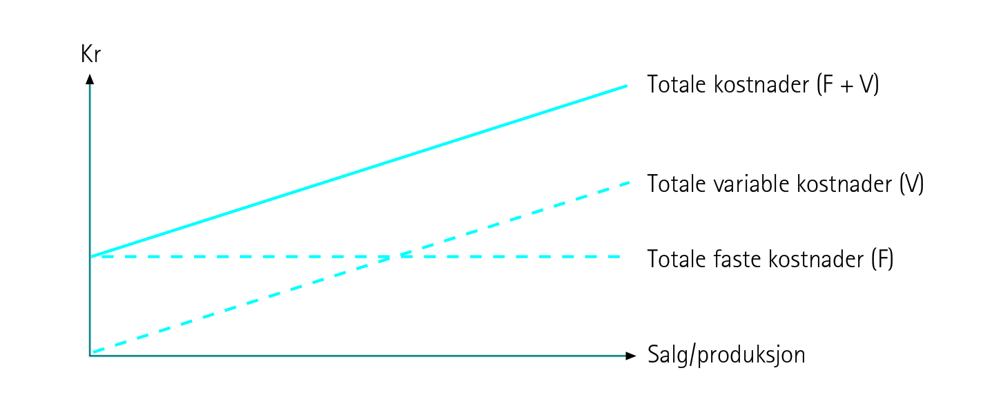
Kostnadsdiagrammer
I praktisk bedriftsøkonomi forutsettes lineære kostnadssammenhenger

Slide 37
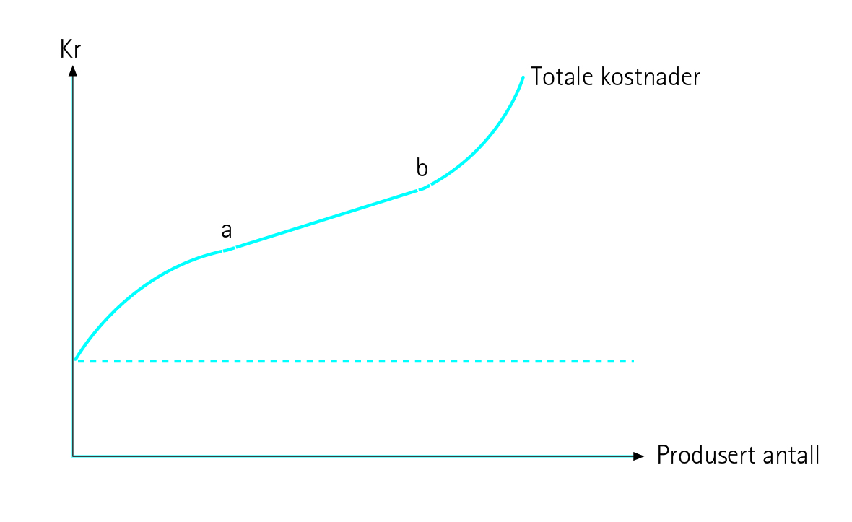
Totalkostnader
Teoretisk totalkostnadskurve

Slide 38
Totalkostnader
Teoretisk totalkostnadskurve
Kapasitets-begrensninger
Oppstart
Lærekurve

Slide 39
Marginalkostnader
Også kalt grensekostnader (variable kostnader)
Matematisk når produksjonen økes uendelig lite
Bedriftsøkonomi: når produksjonen økes med en enhet
Grensekostnad ≠ gjennomsnittskostnad
F.eks. gjennomsnittskostnaden ved å kjøre bil
Forsikring + veiavgift + reparasjoner + rentekostnad + bensin
Delt på antall mil
Marginalkostnad ved en ekstra mil
Økt slitasje + bensin

Slide 40
Tenk etter….
Hva er marginalkostnaden av en ekstra passasjer på et fly, hvis flyet ikke er fullt? Hvis flyet er fullt? Ellers: Når er gjennomsnittskostnader høyere/lavere enn marginalkost?

Slide 41
Kostnadsklassifisering rettet mot beslutninger (7.2)

Slide 42

Sunk cost
Kostnader som allerede er påløpt på beslutningstidspunktet
Påvirkes ikke av beslutningen
Dermed er de irrelevante i beslutningssammenheng!
Eksempler:
Penger allerede brukt på markedsføring
Ansettelseskostnader
Utviklingskostnader

Slide 43

Alternativkostnad
Sentralt begrep i økonomiske vurderinger – viktig: ressurser er begrenset
Den potensielle fordel som ofres når et alternativ velges
Avkastningen av det beste konkurrerende alternativ

Slide 44
Eksempler på alternativkost
Ved oppstart tar man ikke ut lønn. Alternativkostnaden er lønn man kunne fått dersom man tok en annen jobb
Bruke sosiale medier: Tid man ikke bruker til andre ting, som studier, friluftsliv
Kjøpe dyr bil: binder opp penger som ellers kunne vært investert i andre formål, for eksempel bolig eller verdipapirer
Spørsmål man bør stille seg: hva er beste alternative anvendelse av denne ressursen relativt til det den nå brukes til?

Slide 45
Oppgave
En virksomhet regner med å produsere og selge 1 000 enheter, et volum man anser for å være normalkvantumet. Kalkylen ser da slik ut per enhet:
Materialer, lønn og andre variable kostnader 3 000
Faste kostnader (kr 3 mill totalt) 3 000
Sum kostnader 6 000
Salgspris i gjennomsnitt 6 600
Fortjeneste per enhet 600
I november blir det klart at salget blir de forventede 1 000 enhetene til priser og kostnader som forutsatt. Man har i tillegg fått en ekstraordinær forespørsel på 100 enheter for levering i desember til kr 5 000 per enhet.
Hvor stort blir overskuddet uten tilleggsordren?
Hvor mye taper/tjener man på å akseptere tilleggsordren?

Slide 46
Oppgavedel
7.4 a),b),c)
7.11a), c), d), e)
7.15

